Slide 1
Trabajo Final Integrador Programacion 1 Algoritmos de Búsqueda y Ordenamineto
Integrantes (Comisión 23):
Rodrigo Aguirre
Fernando Aguillón

Slide 2

Objetivos
Repasar conceptos clave de algoritmos.
Afirmar los conocimientos teóricos a través de la aplicación práctica. Reproducir diferentes algoritmos de búsqueda y ordenamiento utilizados en Python.
Comparar los diferentes tipos de algoritmos en escenarios y conjuntos diferentes.

Slide 3
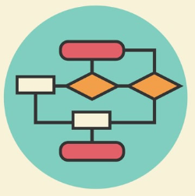
Algoritmos
Es un proceso bien definido (preciso) que toma inputs y a partir de ellos produce un output deseado.
Debe ser finito, tener un fin.
Nos ayudan a resolver problemas complejos de forma eficiente.

Slide 4
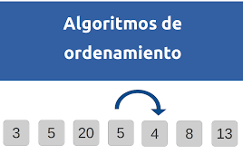
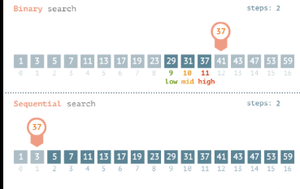
Algoritmos de Búsqueda y Ordenamiento
Se centran en torno a la organización y recuperación de datos.
Ordenamiento:
Bubble sort.
Insertion.
Selection.
Quicksort.
Merge sort.
Búsqueda:
Lineal.
Binaria.

Slide 5
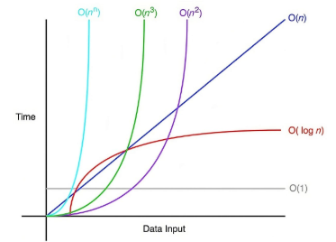
Eficiencia en algoritmos: Análisis Asintótico
Estudia como se comporta un algoritmo cuando crece el tamaño de la entrada hacia el infinito.
Complejidad espacial y complejidad temporal.
Notación Big O.

Slide 6
Comparación de Performance
ALGORTIMOS | MEJOR | PEOR | PROMEDIO | ESPACIO | USO RECOMENDADO
BURBUJA | O(n) | O(n^2) | O(n^2) | O(1) | LISTAS PEQUEÑAS O CASI ORDENADAS
SELECCIÓN | O(n^2) | O(n^2) | O(n^2) | O(1) | LISTAS PEQUEÑAS
INSERCION | O(n) | O(n^2) | O(n^2) | O(1) | LISTA PEQUEÑAS O CASI ORDENADAS
QUICKORT | O(n log n) | O(n^2) | O(n log n) | O(log n) | LISTAS GRANDES (EVITAR PEOR CASO)
MERGE SORT | O(n log n) | O(n log n) | O(n log n) | O(n) | LISTAS GRANDES.
BÚSQUEDA LINEAL | O(1) | O(n) | O(n) | O(1) | LISTAS PEQUEÑAS O NO ORENADAS.
BÚSQUEDA BINARIA | O(1) | O(log n) | O(log n) | O(1) | LISTAS GRANDES ORDENADAS.

Slide 7
Conclusiones
-Los algoritmos de búsqueda y ordenamiento son pilares esenciales en el campo de la informática, ya que permiten organizar y acceder eficientemente a grandes volúmenes de datos.
-Su correcta implementación impacta directamente en el rendimiento de sistemas, aplicaciones y procesos
-Comprender su funcionamiento y saber cuándo aplicar cada uno es clave para desarrollar soluciones informáticas eficientes, escalables y robustas.
Logramos:
-Definir conceptos claves y la importancia de los algoritmos.
-Pudimos desarrollar una aplicación que integra algortimos de buqueda y ordenamiento.
-Pudimos demostrar empíricamente el impacto en perfomance entre diferentes algoritmos de ordenamiento.

Slide 8
Gracias.

